Slide 1

Образовательная политика Государства
Автор: Аверьянова К.В., студентка 1 курса магистратры юфу, факультет «Руководитель образовательной организации».

Slide 2
Образовательная политика государства в общем плане есть деятельность государства по обеспечению функционирования и развития национальной системы образования.
Формирование системы образования
* Построение структуры образования
* Закрепление ключевых принципов
*определение направлений развития системы образования

Slide 3
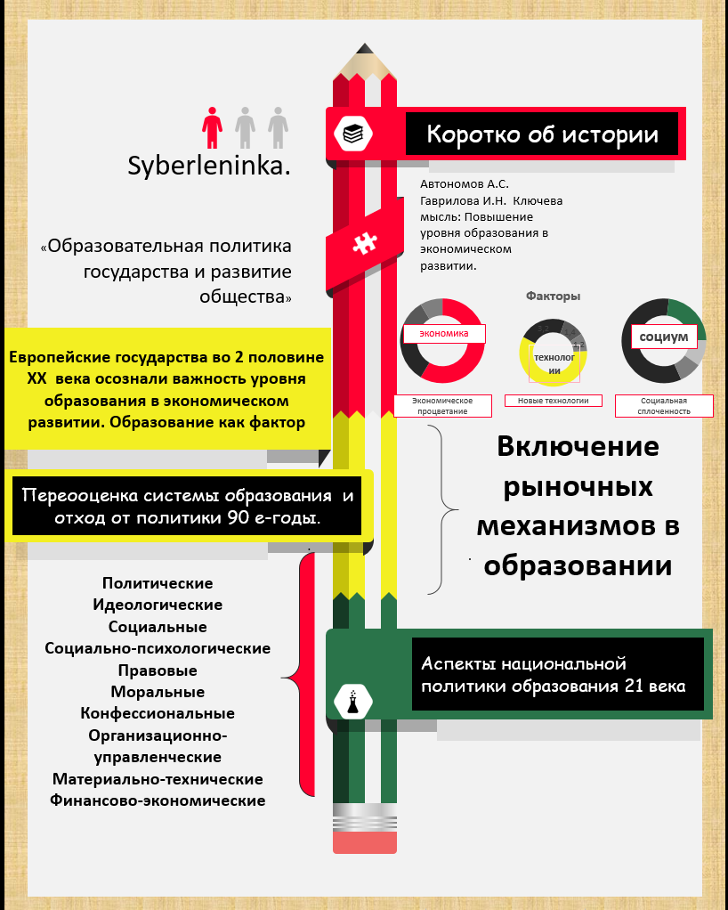

Slide 4
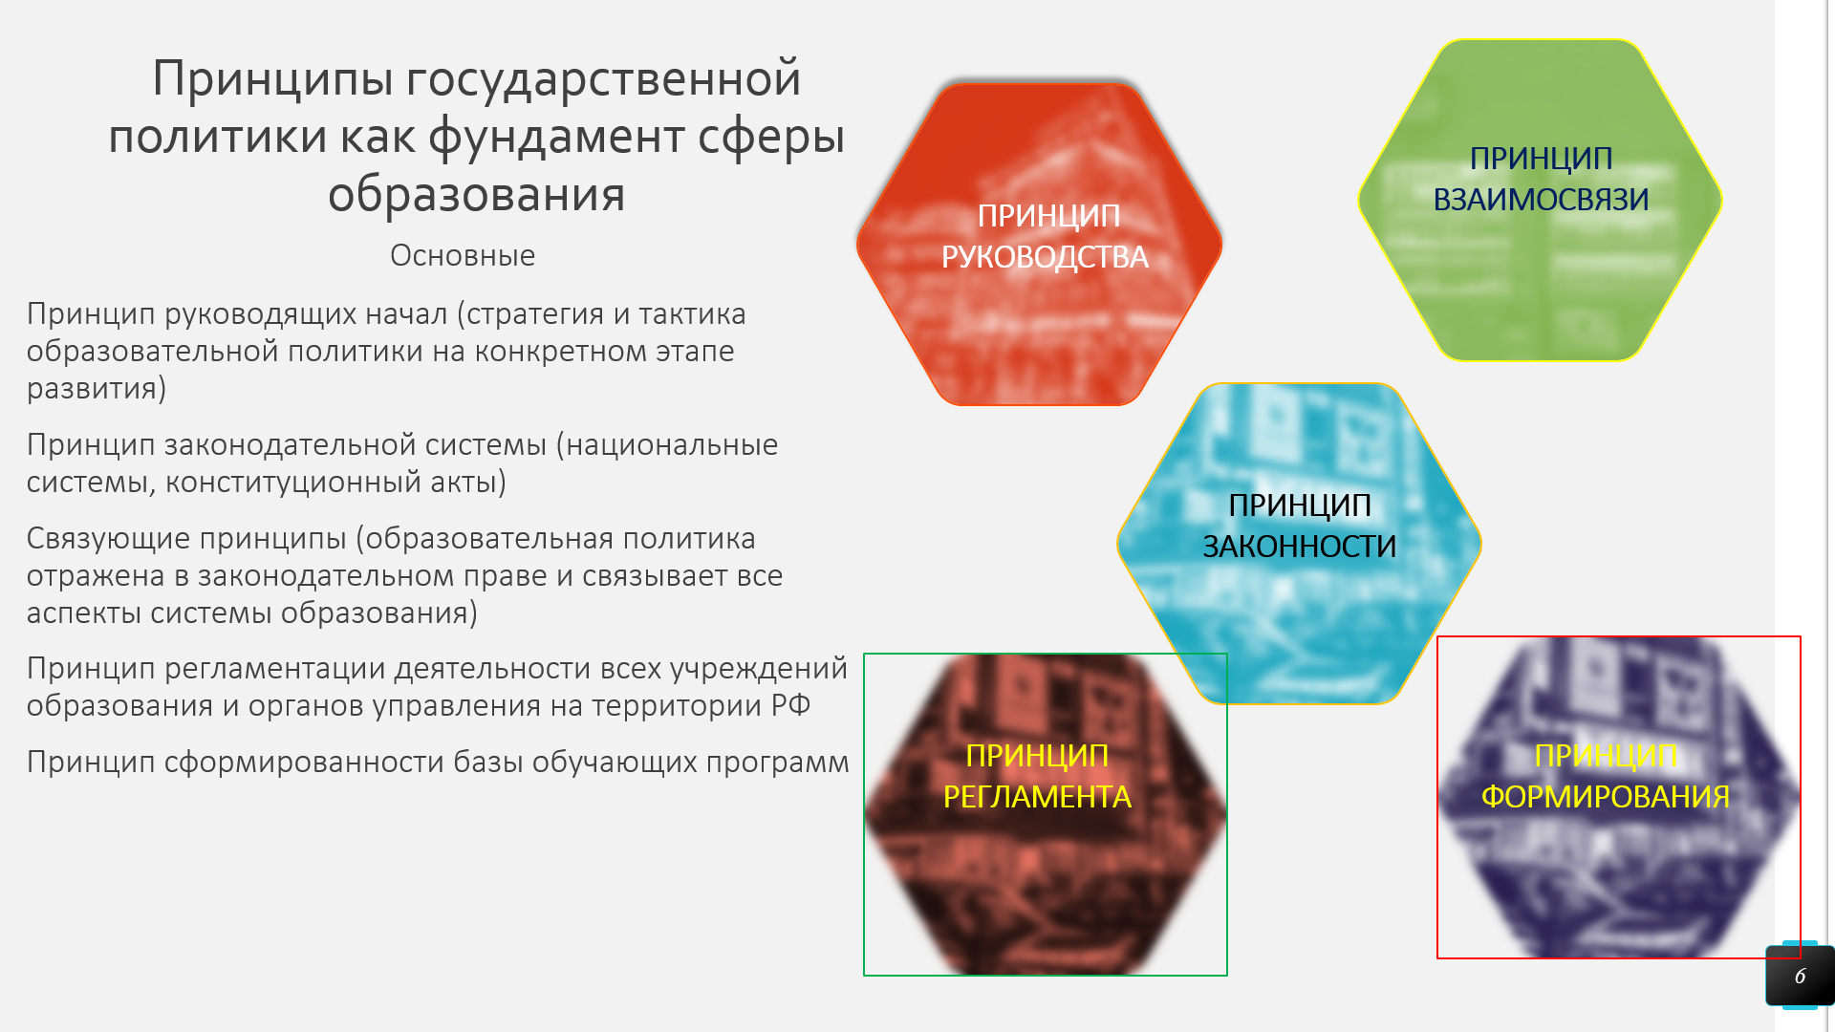

Slide 5
Нивелирование дискриминации образования
Приоритетность
Гуманость образования
Закон «Об образовании в Российской Федерации»
Единство пространства
Охрана жизни и здоровья
Интеграция образования
12 положений

Slide 6
Права на образование
Светское образование
Адаптивность
Образование РФ.
Независимость образовательных организаций
Демократизация образования
Участие в управлении ОП
https://zaochnik.com/spravochnik/pedagogika/obrazovatelnaja-sistema-rossii/gosudarstvennaja-obrazovatelnaja-politika/

Slide 7
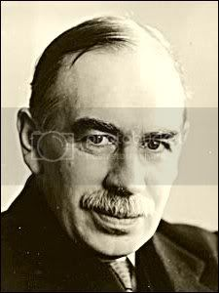

Проблемы в сфере образования.
Трудность заключается не столько в создании новых идей, сколько в том, чтобы отойти от старых
.
Джон Мейнард Кейнс

Slide 8
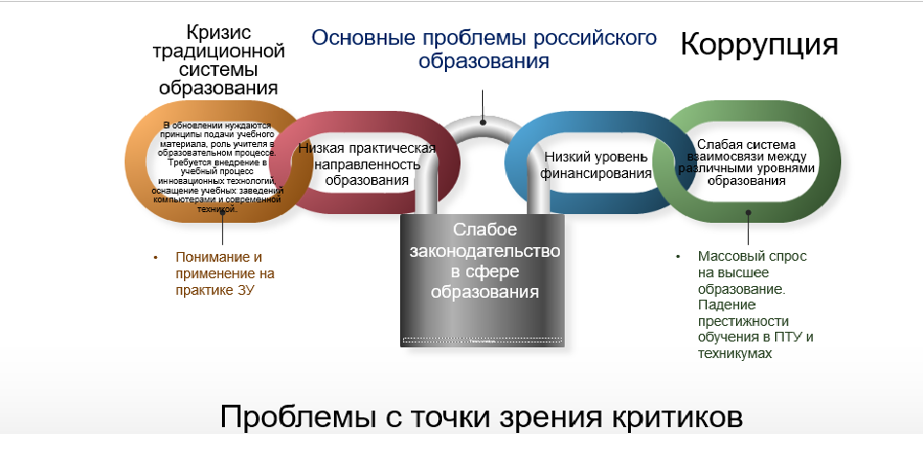

Slide 9
